Slide 1
4.6 组合放大电路
4.6.1 共射—共基放大电路
4.6.2 共集—共集放大电路

Slide 2
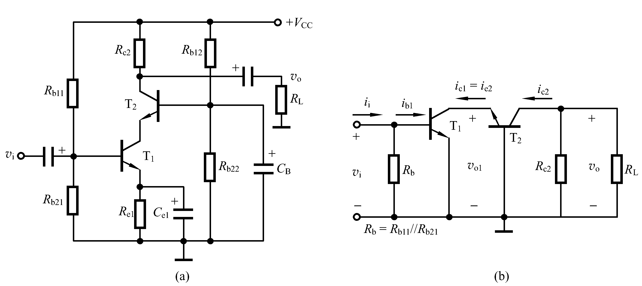
4.6.1 共射—共基放大电路
共射－共基放大电路

Slide 3
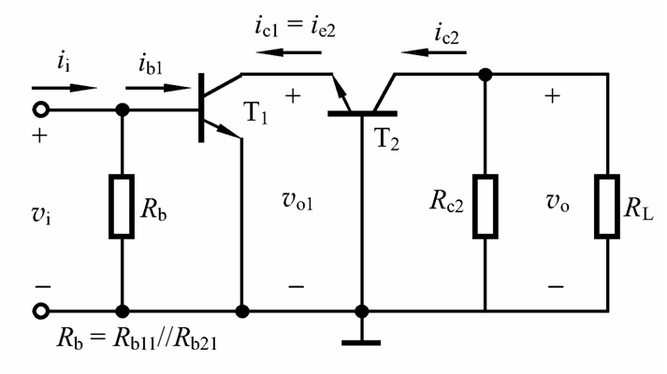
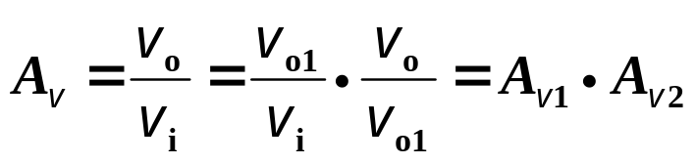
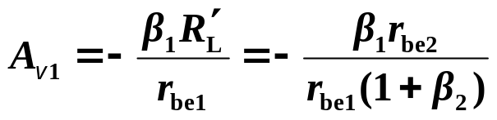
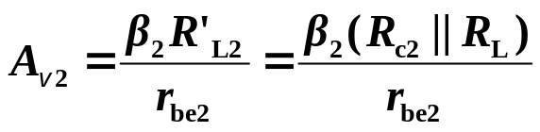
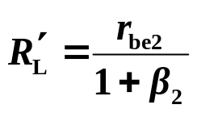
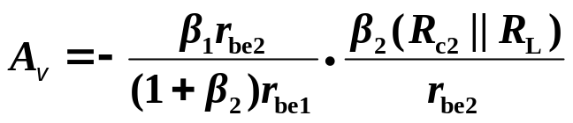

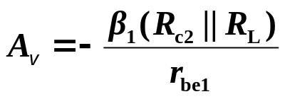
4.6.1 共射—共基放大电路
电压增益:
其中:
所以:
组合放大电路总的电压增益等于组成它的各级单管放大电路电压增益的乘积。
前一级的输出电压是后一级的输入电压，后一级的输入电阻是前一级的负载电阻R_{L}。
因为:
因此:
重要优点是高频特性好。

Slide 4
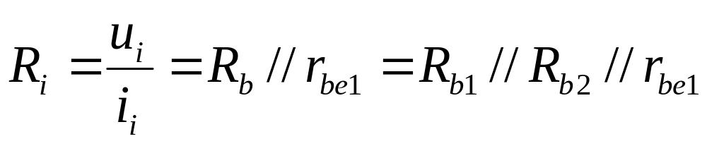
4.6.1 共射—共基放大电路
输入电阻:
输出电阻:
R_{o} ≈ R_{c2}

Slide 5
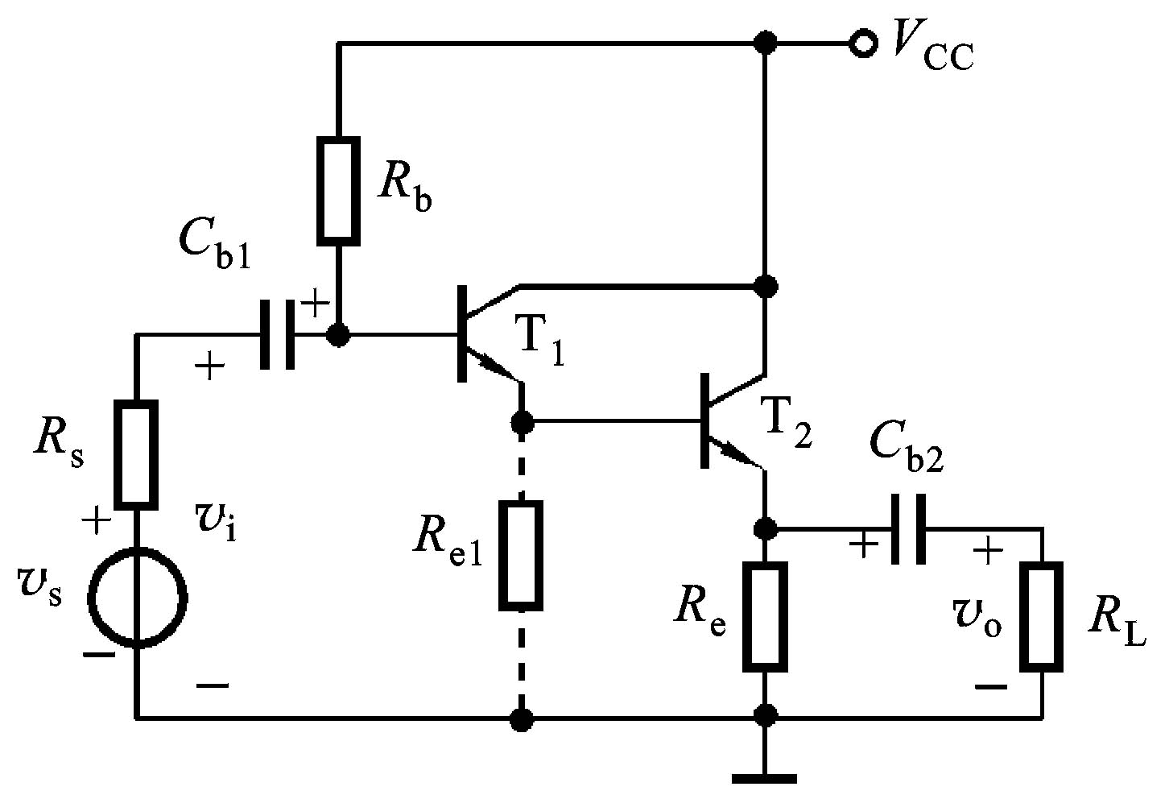
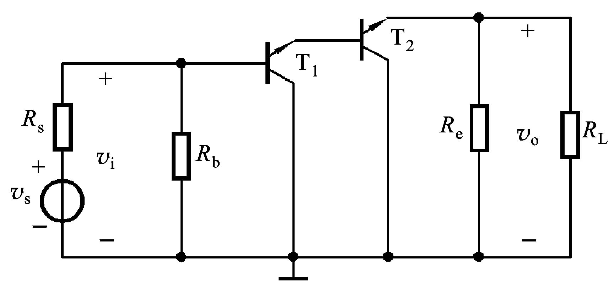
4.6.2 共集—共集放大电路
(a) 原理图 (b)交流通路
T₁、T₂构成复合管，可等效为一个NPN管
复合管的组成原则：教材151页

Slide 6
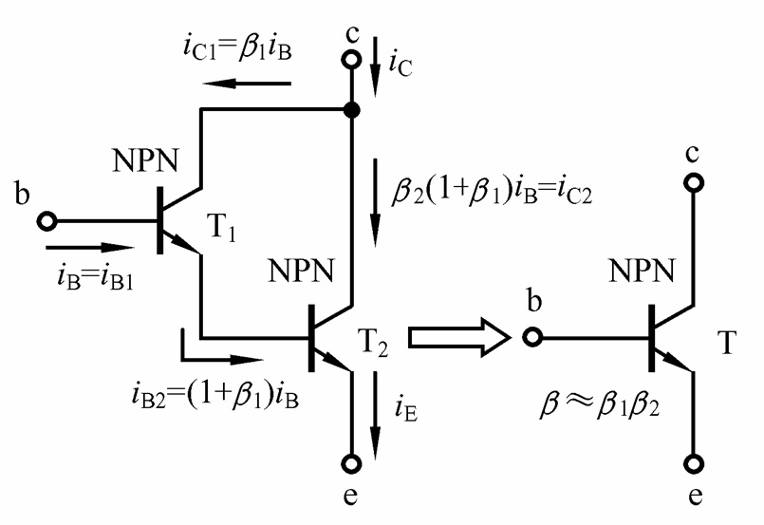
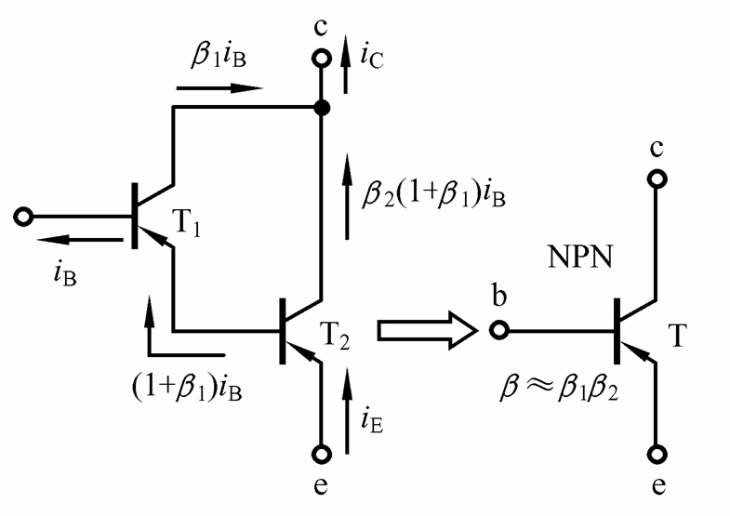
4.6.2 共集—共集放大电路
1. 复合管的主要特性
两只NPN型BJT组成的复合管
两只PNP型BJT组成的复合管
r_{be}＝r_{be1}＋ (1＋ β₁ ) r_{be2}

Slide 7
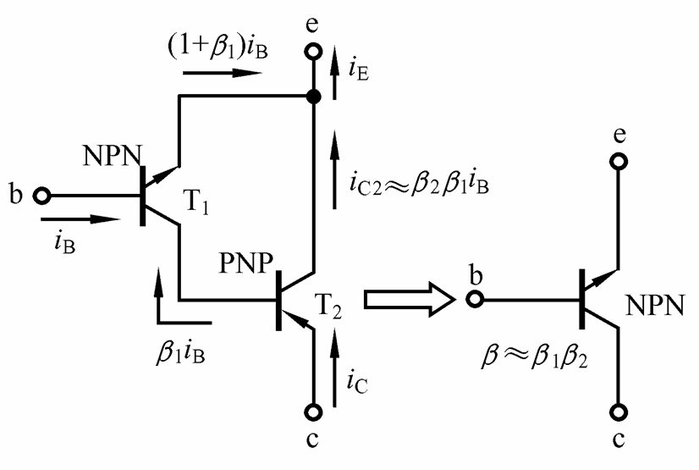
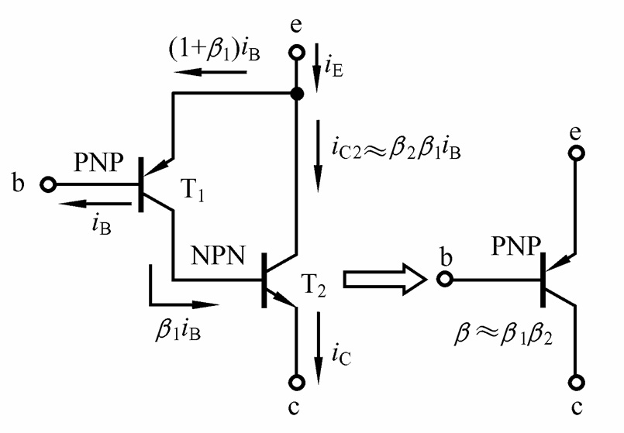
4.6.2 共集—共集放大电路
1. 复合管的主要特性
NPN与PNP型BJT组成的复合管
PNP与NPN型BJT组成的复合管
r_{be} ＝ r_{be1}

Slide 8
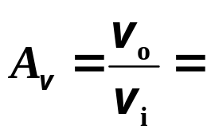
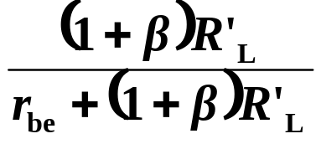
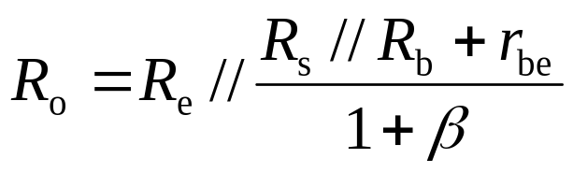
4.6.2 共集—共集放大电路
2. 共集−共集放大电路的A_{v}、 R_{i} 、R_{o}
式中
β≈β₁β₂
r_{be}＝r_{be1}＋(1＋β₁)r_{be2}
R′_{L}＝R_{e}//R_{L}
R_{i}＝R_{b}//[r_{be}＋(1＋β ) R′_{L}]

